Slide 1
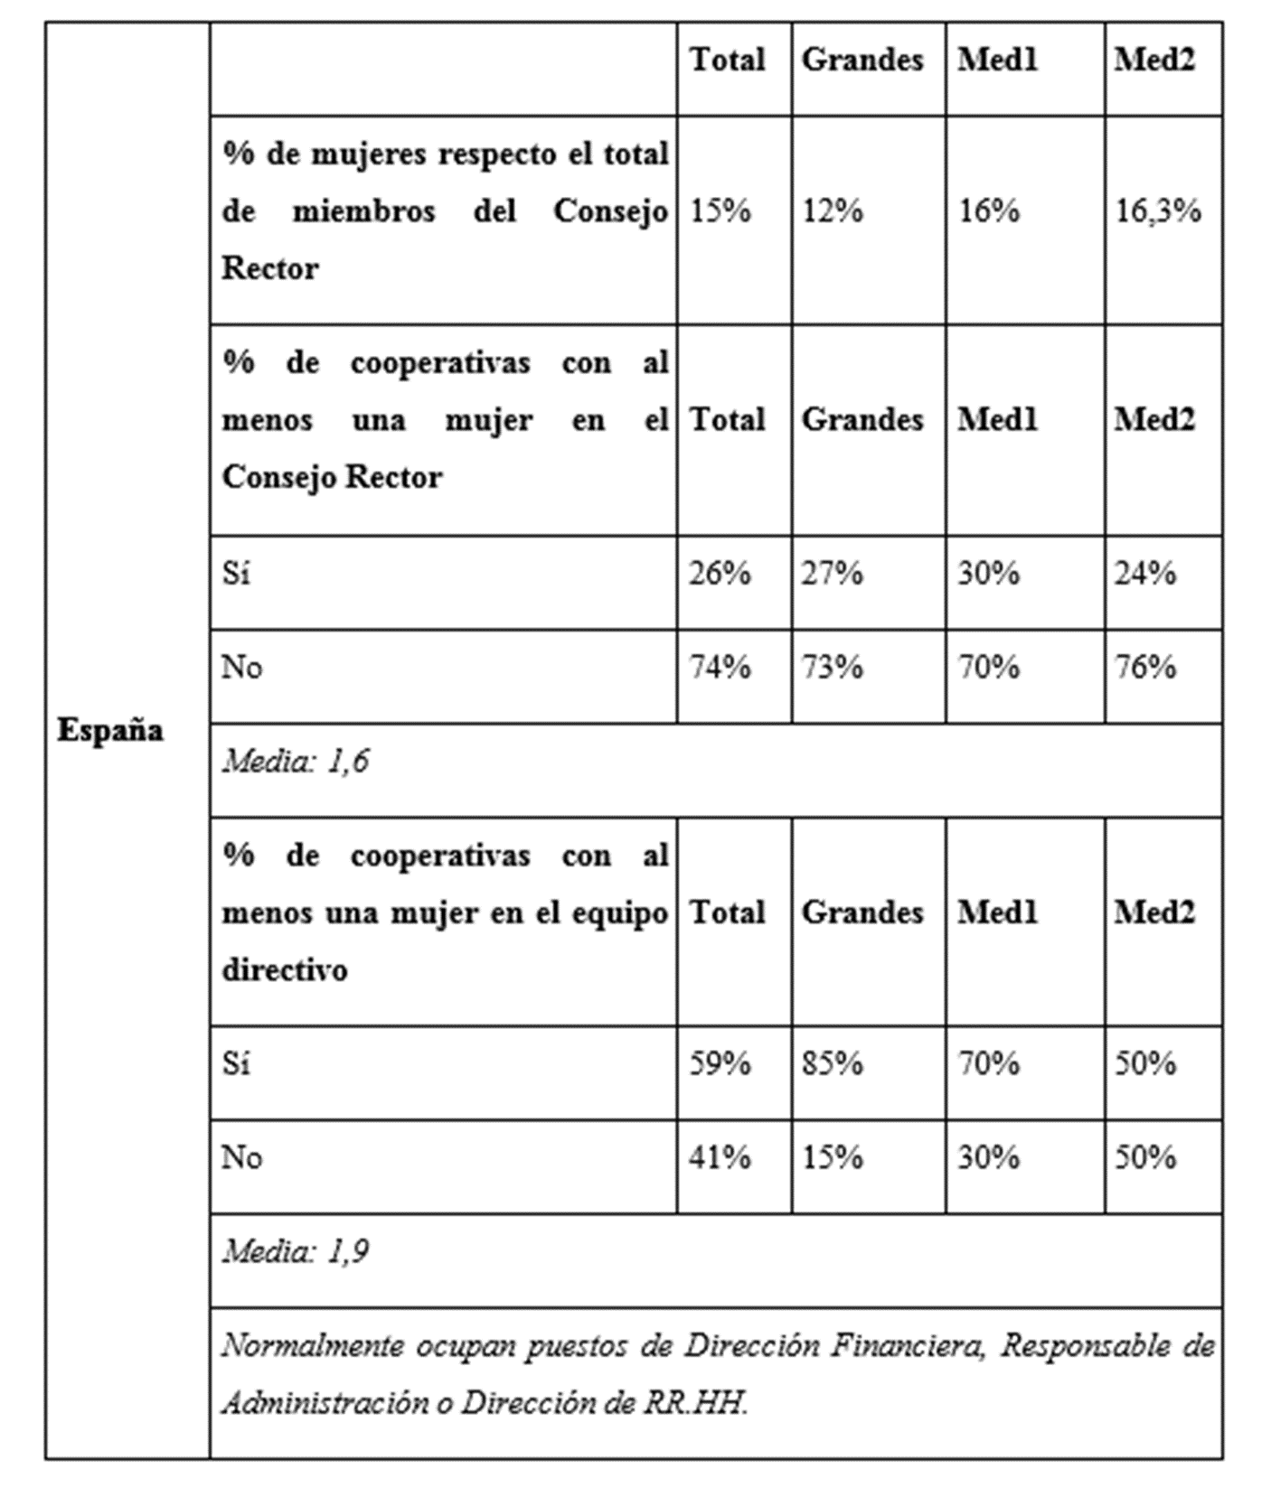
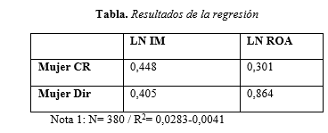
WORKSHOP INTERNACIONAL: MODELOS ORGANIZACIONALES Y DE GOBIERNO DE LAS COOPERATIVAS AGROALIMENTARIAS A LA LUZ DE LOS NUEVOS RETOS.
CONSEJERAS Y DIRECTIVAS EN LAS MAYORES COOPERATIVAS AGROALIMENTARIAS ESPAÑOLAS.
Valencia, 11 de septiembre de 2017
Resultados
Autores
RESULTADOS DEL CUESTIONARIO (PRESENCIA DE MUJERES EN LOS ÓRGANOS DE GOBIERNO DE LAS COOPERATIVAS AGROALIMENTARIAS ESPAÑOLAS):
La presencia de mujeres en los órganos de gobierno de las cooperativas encuestadas es escasa (solo presentes en un 26% de las cooperativas encuestadas) con datos similares en las cooperativas grandes y medianas.
El porcentaje de mujeres respecto el número total de miembros del Consejo Rector (15%) es también bajo.
En muy pocos casos, ellas ocupan los puestos de Presidencia o Vice-Presidencia, coincidiendo con el informe de ‘Cooperativas Agro-alimentarias de España (2011)’.
El porcentaje de cooperativas con al menos una mujer en sus equipos directivos es superior al 50 % (59%).
Las cooperativas de tamaño grande son las más cuentan con mujeres en sus equipos directivos. Este porcentaje es mayor en las cooperativas grandes (85%) que en las medianas (1) (70%), y pequeñas (medianas 2), con un 50%; confirmando nuestros resultados los obtenidos por otros autores como Esteban et al., (2015).
La presencia de mujeres descience conforme aumenta el nivel de responsabilidad. Las mujeres de los equipos directivos de las cooperativas encuestadas actúan normalmente como Responsables de Administración, o en la Dirección Financiera o de Recursos Humanos, pero raramente ocupan el cargo de Direccion General, confirmándose de nuevos los resultados obtenidos por el estudio de ‘Cooperativas Agro-alimentarias de España (2011)’.
REGRESIÓN LOGÍSTICA CON DATOS DE PANEL (RELACIÓN ENTRE LA PRESENCIA DE MUJERES EN LOS ÓRGANOS DE GOBIERNO DE LAS COOPERATIVAS AGROALIMENTARIAS ESPAÑOLAS Y RENDIMIENTO)
Los resultados obtenidos tras el análisis de regresión lineal con efectos aleatorios, efectuado con la metodología de datos de panel, no reflejan una relación significativa entre la presencia de mujeres en los Consejos Rectores y puestos directivos de las mayores cooperativas agroalimentarias españolas y su rendimiento (medido en facturación por socio, y en rentabilidad económica).
Elena Meliá Martí
emelia@cegea.upv.es
Mª Pía Carnicer Andrés
pcarnicer@cegea.upv.es
Juan F. Juliá Igual
jfjulia@esp.upv.es
CEGEA.
Universitat Politècnica de Valencia
Introducción
La incorporación de la mujer en los órganos de gobierno de las empresas es un tema de gran actualidad e interés tanto en la sociedad como en la comunidad científica, donde cada vez se encuentran más trabajos dedicados al tema del género, las cuotas, así como al famoso ‘techo de cristal’.
Las empresas de economía social, no son ajenas a esta realidad. Las cooperativas son empresas de economía social con sus propios valores y principios, que las identifican como organizaciones en las que el elemento central son personas. De hecho, de acuerdo con Cabrerizo (1999), la cooperativa es por definición una empresa personalista (de derecho ya lo es, tal y como lo establece la ACI) y también por definición debería ser una empresa igualitaria de hecho. Así, las cooperativas a nivel conceptual aceptan el criterio de no discriminación por razón de sexo, pero en la realidad no siempre es así [Ribas, (2006)].
Objetivos y metodología
Este trabajo pretende analizar el papel de la mujer en los órganos de gobierno y puestos directicos de las cooperativas agroalimentarias españolas. Para ello, se analizará:
en primer lugar el nivel de presencia femenina en los consejos rectores y puestos directivos de las cooperativas de tamaño medio y grande agroalimentarias españolas.
en segundo lugar, se estudiará a través de una regresión lineal para un panel de 10 años, la relación existente entre la presencia de mujeres en estos órganos y el desempeño de las cooperativas.
Datos y metodología:
Cuestionario adhoc remitido a una población integrada por cooperativas asociadas a Cooperativas Agro-alimentarias de España (año 2013), con facturación > a 10 millones de euros, 232 en total. Fue contestado por 105 cooperativas (error muestral del 5% para un nivel de confianza del 95%).
Regresión lineal con datos de panel (año 2006 a 2015):
Variables dependientes:
LN IM – logaritmo neperiano de la facturación por miembro
ROA – rentabilidad económica.
Variables independientes:
MujerCR – variable dicotómica que indica si hay presencia femenina o no en el Consejo Rector
MujerDir – variable dicotómica que indica si hay presencia femenina en puestos directivos o no.
Conclusiones
El análisis de la incorporación de la mujer en los órganos de gobierno en un tema de gran interés y relevancia, tanto en la sociedad como en la comunidad científica. Aunque existen más estudios que analizan este fenómenos en las empresas de corte capitalista, especialmente cotizadas, se encuentran menos trabajos en el ámbito de la economia social.
La presencia de mujeres en los Consejos Rectores es escasa (solo presente en un 26% de las coopertativas encuestadas, y en ellas, solo representan el 15% del Consejor Rector).
El porcentaje de mujeres con la menos una mujer en sus equipos directivos es mayor al 50% (59%).
A pesar de ello, la presencia de mujeres disminuye con elevados niveles de responsabilidad. En los Consejos Rectores, las mujeres no suelen ocupar los cargos de Presidencia o Vicepresidencia. Las mujeres de los equipos directivos de las cooperativas encuestadas actúan normalmente como Responsables de Administración, o en la Dirección Financiera o de Recursos Humanos, pero raramente ocupan el cargo de la Direccion General.
La relación entre presencia femenida y el rendimiento de las cooperativas encuestadas no es significativa, aunque esto puede ser debido al reducido tamaño de la muestra.

